Slide 1
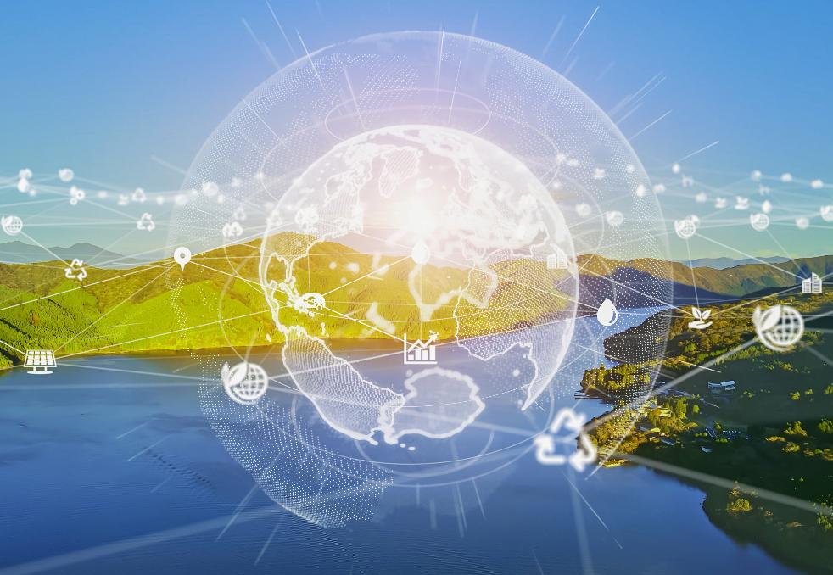
Moдул 4
Изкуствен интелект в управлението на енергията
Професионално училище „Рогаланд“, Ставангер, Норвегия
www.sustainvet.eu

Slide 2
Съдържание
01
Част 1- Въведение
02
Част 2- Предизвикателствата пред енергетиката в днешно време
03
Част 3- Как изкуственият интелект може да подпомогне управлението на енергията?
04
Част 4- Как да запазим преднината си? Решения и поглед към бъдещето
05
Част 5- Графичен преглед на възможните пресичания между 4-те сектора

Slide 3
Учебни цели
Управление на енергията
В този модул участниците в обучението разглеждат как изкуственият интелект променя съвременното управление на енергията и подпомага прехода към по-устойчиви и устойчиви енергийни системи. Те придобиват разбиране за основните предизвикателства, пред които е изправен енергийният сектор днес, включително стабилността на електроенергийната мрежа, интегрирането на възобновяеми енергийни източници, прогнозирането на търсенето и енергийната ефективност.
Учениците се запознават с практическото приложение на изкуствения интелект, като се обръща специално внимание на интелигентните електроенергийни мрежи и прогнозирането на енергията от възобновяеми източници, както и на това как моделите, базирани на данни, могат да подпомогнат по-доброто вземане на решения, да намалят загубите на енергия и да понижат въглеродните емисии. Чрез примери от реалния живот и конкретни казуси от сектора те научават как инструментите за изкуствен интелект вече се използват от доставчиците на енергия, инженерите и планиращите.

Slide 4
Учебни цели
До края на модула обучаващите се ще могат:
•да обяснят основните предизвикателства в съвременното енергийно управление и ролята на цифровизацията и изкуствения интелект при тяхното преодоляване,
•да опишат как техниките на изкуствения интелект, като машинно обучение и прогнозна аналитика, се използват в интелигентните електроенергийни мрежи и при прогнозирането на енергията от възобновяеми източници,
•да идентифицират възможности за прилагане на изкуствен интелект с цел подобряване на ефективността, надеждността и устойчивостта на енергийните системи,
•разсъждават върху етични, екологични и свързани с данните съображения при внедряването на ИИ в енергийния сектор, и,
•осъзнават важността на непрекъснатото учене, сътрудничеството и създаването на контакти, за да бъдат в крак с бързо развиващата се технологична област.
Notes:
This module equips learners with both conceptual understanding and practical insight, enabling them to engage confidently with AI-supported energy management in vocational and professional contexts.

Slide 5
01
Част 1
Въведение

Slide 6
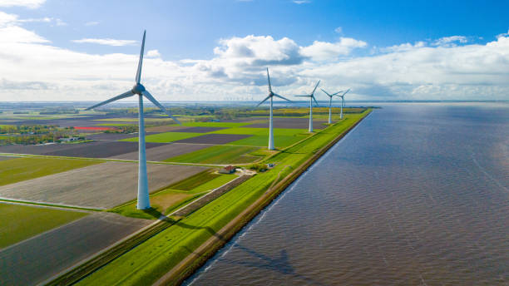
Енергийната ефективност е най-бързият, най-евтиният и най-екологичният начин за намаляване на емисиите и за укрепване на енергийната сигурност.
Международна енергийна агенция (МЕА)

Slide 7
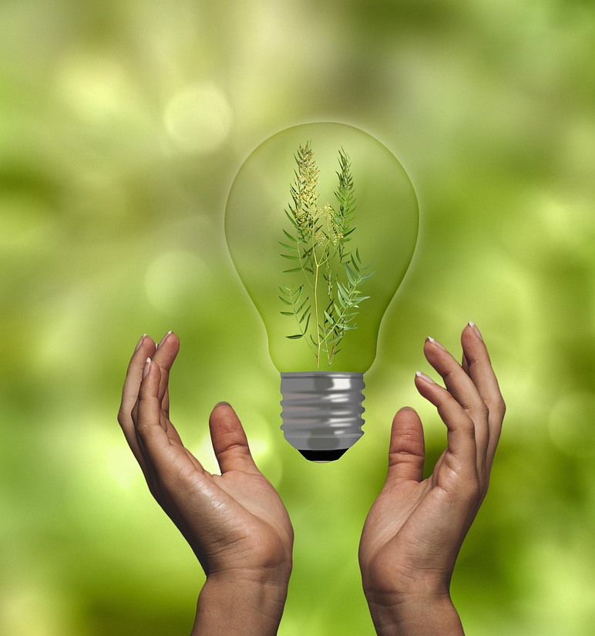
Защо изкуствен интелект в управлението на енергията?
Съвременните енергийни системи са сложни. Възобновяемите енергийни източници са променливи, изискват постоянни промени, а електроенергийните мрежи трябва да остават стабилни и ефективни. Изкуственият интелект помага, като анализира големи обеми данни, за да прогнозира търсенето и производството, да оптимизира работата на мрежата и да открива проблемите на ранен етап. Това допринася за по-надеждни, икономически ефективни и устойчиви енергийни системи.

Slide 8
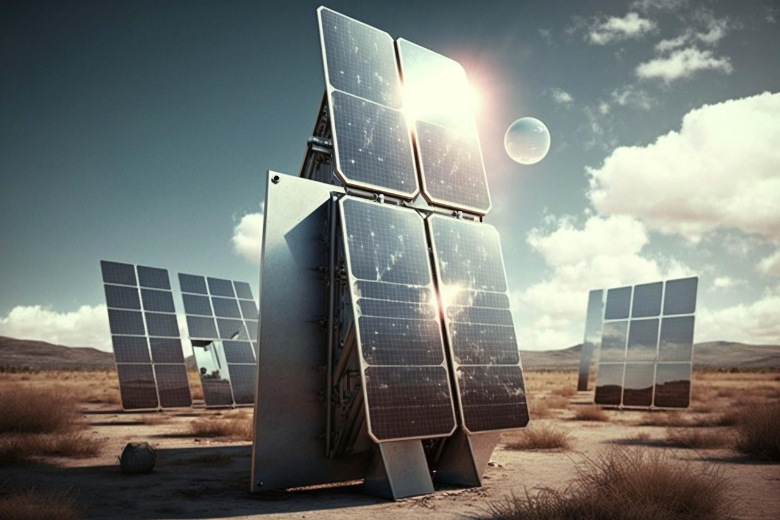
Защо изкуствен интелект в управлението на енергията?
В тази част разглеждаме три основни причини, поради които изкуственият интелект става все по-необходим в енергийния сектор:
1. Нарастващата сложност на съвременните енергийни системи;
2. Подобряване на прогнозирането и планирането на енергийното търсене и предлагане;
3. Интелигентни електроенергийни мрежи и оптимизация в реално време на енергийните мрежи. Тези теми показват как изкуственият интелект подпомага по-ефективното, надеждно и устойчиво управление на енергията.
Notes:
Why AI in Energy Management?
Key Topics
Modern energy systems are becoming more complex, with growing use of renewable energy and rapidly changing demand patterns. Traditional tools are no longer sufficient to manage this effectively.
In the following sections, we explore how AI helps to handle this complexity, improves forecasting and planning, and enables smart grids to operate efficiently and reliably.
These three topics show why AI is becoming a key technology for sustainable and secure energy systems.

Slide 9
Тема 1: Нарастващата сложност на съвременните енергийни системи
Днешните енергийни системи се различават значително от тези в миналото. Традиционно електроенергията се произвеждаше в големи, централизирани електроцентрали и се разпределяше по еднопосочен поток към потребителите. Това правеше планирането и контрола относително предвидими.
Днес енергийните системи са децентрализирани и динамични. Хиляди малки източници на възобновяема енергия, като вятърни турбини, слънчеви панели и местни енергийни общности, подават електроенергия в мрежата. В същото време електромобилите, термопомпите и интелигентните сгради се увеличават и променят моделите на търсене на електроенергия.

Slide 10
Тема 1: Нарастващата сложност на съвременните енергийни системи
Това създава три основни предизвикателства:
Променливост: Производството на енергия от възобновяеми източници зависи от метеорологичните условия и часа на деня.
Несигурност: Моделите на потребление се променят бързо поради човешкото поведение и новите технологии.
Системно равновесие: Предлагането и търсенето на електроенергия трябва винаги да са в равновесие, за да се избегнат прекъсвания на електрозахранването или повреди на инфраструктурата.
Управлението на такова ниво на сложност с помощта на традиционни инструменти и ръчно планиране става все по-трудно. Енергийните оператори трябва да обработват огромни количества данни в реално време, включително метеорологични прогнози, данни за потреблението, пазарни цени и състоянието на електропреносната мрежа.

Slide 11
Тема 2: Подобряване на прогнозирането и планирането с помощта на изкуствен интелект
Едно от най-важните приложения на изкуствения интелект в управлението на енергията е прогнозирането. Точните прогнози са от съществено значение за:
• планиране на производството на електроенергия,
• балансиране на възобновяемите и конвенционалните енергийни източници,
• избягване на недостиг или излишък на енергия,
• намаляване на оперативните разходи и
• намаляване на емисиите на CO₂.
• Прогнозиране на енергията от възобновяеми източници Слънчевата и вятърната енергия са силно зависими от метеорологичните условия. Дори малки промени в облачността или скоростта на вятъра могат значително да повлияят на производството.

Slide 12

Тема 2: Подобряване на прогнозирането и планирането с помощта на изкуствен интелект
За да предскажат колко енергия ще бъде произведена след няколко часа или дни, моделите за изкуствен интелект използват:
• исторически данни за производството,
• сателитни снимки,
• метеорологични прогнози,
• сезонни тенденции и
• географска информация
Това позволява на операторите на електроенергийната мрежа:
• да подготвят резервни мощности за производство на електроенергия, когато производството от възобновяеми източници е ниско,
• да избягват загубата на енергия, когато производството е високо, и
• да интегрират безопасно по-голям дял от възобновяемите източници в системата.

Slide 13

Тема 2: Подобряване на прогнозирането и планирането с помощта на изкуствен интелект
Прогнозиране на търсенето:
ИИ се използва и за прогнозиране на количеството електроенергия, от което потребителите ще се нуждаят в различни часове на деня или през различните сезони. Например, ИИ може да установи, че: • потреблението на енергия се увеличава през студените сутрини, • търсенето спада по време на празниците или • зареждането на електромобили достига пик вечер. По-точните прогнози за търсенето помагат на енергийните доставчици да оптимизират производствените си графици, да намалят пиковите натоварвания и да предотвратят претоварването на електропреносната мрежа.

Slide 14
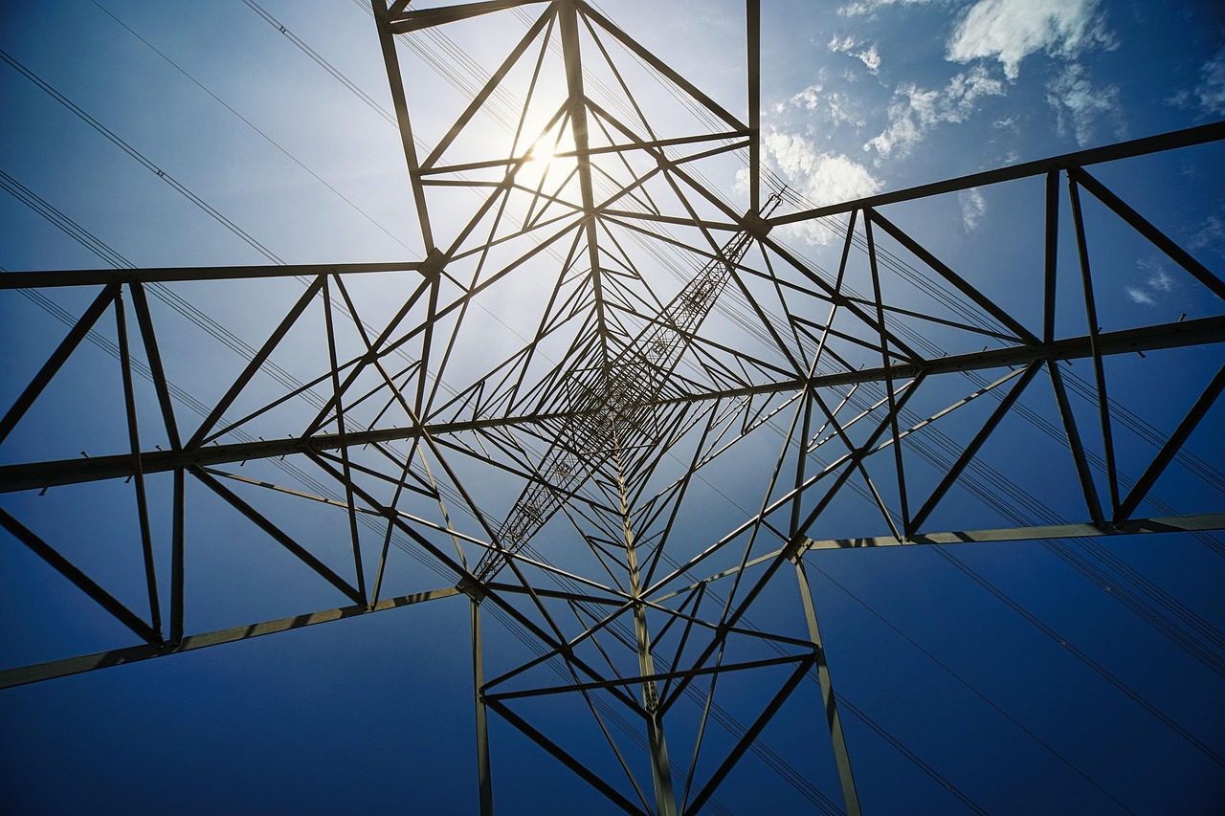
Тема 3: Интелигентни електроенергийни мрежи и оптимизация в реално време
Интелигентната електроенергийна мрежа е електроенергийна мрежа, която използва цифрови технологии за наблюдение, управление и оптимизиране на енергийните потоци. Изкуственият интелект играе централна роля за реализирането на интелигентните електроенергийни мрежи.
Вземане на решения в реално време
•Системите за изкуствен интелект могат непрекъснато да анализират:
•данни от сензори в подстанциите,
•нивата на напрежение и честота,
•енергийните потоци между регионите, както и
•работата на оборудването.

Slide 15
Тема 3: Интелигентни електроенергийни мрежи и оптимизация в реално време
Въз основа на тези данни изкуственият интелект може: • автоматично да регулира разпределението на енергията, • да пренасочва електроенергията при повреди, • да открива необичайно поведение, което може да е признак за повреди или кибератаки, и • да дава приоритет на възобновяемите енергийни източници, когато са налични. Това намалява времето за престой, подобрява безопасността и повишава общата ефективност. Превантивна поддръжка Вместо да се чака оборудването да се повреди, изкуственият интелект може да предвиди кога компоненти като трансформатори или кабели вероятно ще излязат от строя.
Чрез анализ на:
• температурните профили,
• данните за вибрациите,
• интензивността на използване и
• историческите записи за повреди, системите за изкуствен интелект могат да планират профилактични дейности, преди да възникнат повреди. Това води до:
• по-малко прекъсвания на електрозахранването, • по-ниски разходи за ремонт,
• по-дълъг експлоатационен живот на оборудването и
• по-безопасни условия на труд за техниците.

Slide 16
02
Част 2
Предизвикателствата пред енергийното управление в днешно време

Slide 17
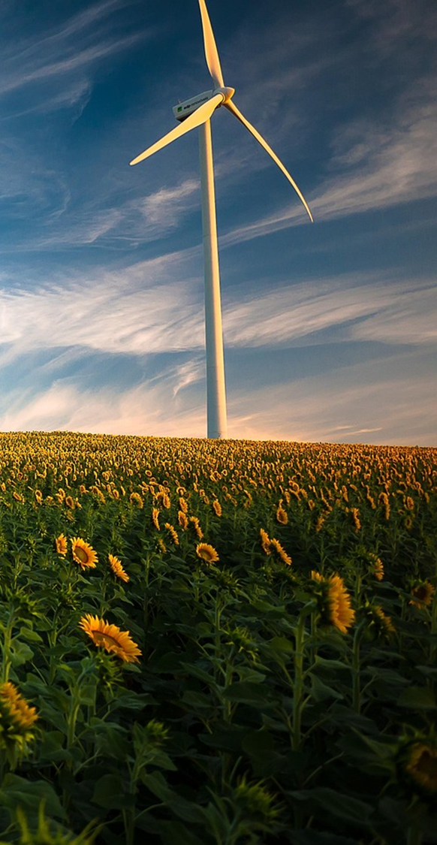
Основни предизвикателства в съвременното енергийно управление
Непредсказуемост на доставките на енергия от възобновяеми източници
Слънчевата и вятърната енергия зависят от метеорологичните условия, което прави производството на енергия променливо и по-трудно за планиране и балансиране.
01
Бързо променящото се търсене на енергия
Електрическите автомобили, термопомпите и интелигентните сгради водят до увеличаване на потреблението на електроенергия и създават нови периоди на пиково потребление.
02
Поддържане на стабилността и надеждността на електроенергийната мрежа
Енергийните мрежи трябва постоянно да поддържат баланс между предлагането и търсенето, за да се избегнат прекъсвания в електроснабдяването, дори и при все по-сложни и децентрализирани системи.
03

Slide 18
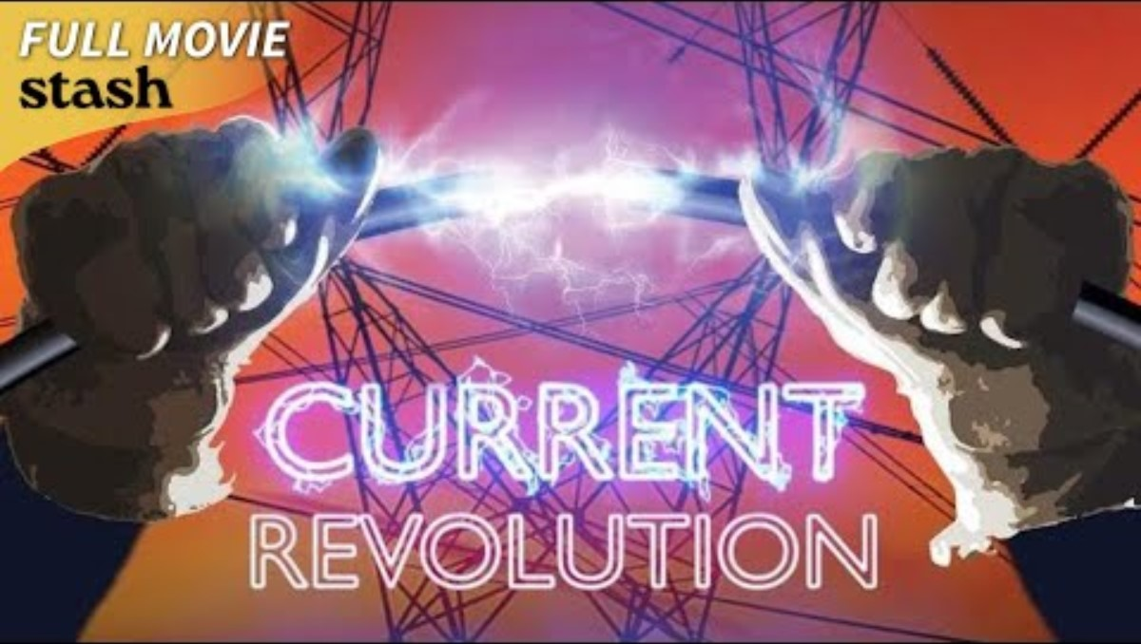
Непредсказуемост на доставките на енергия от възобновяеми източници
📌 Видео: „Current Revolution“ | Документален филм за възобновяемата енергия
Описание: Това видео обяснява как вятърната и слънчевата енергия варират в зависимост от времето и часа на деня. То подчертава трудността при съгласуването на производството на енергия с търсенето, когато възобновяемите източници са с прекъсвания, и защо са необходими нови инструменти (като прогнозиране чрез изкуствен интелект) за управление на тези колебания. Ключово послание за учащите: Да разберат, че възобновяемата енергия не осигурява постоянна мощност и че тази променливост представлява сериозно предизвикателство за съвременните енергийни системи.

Slide 19
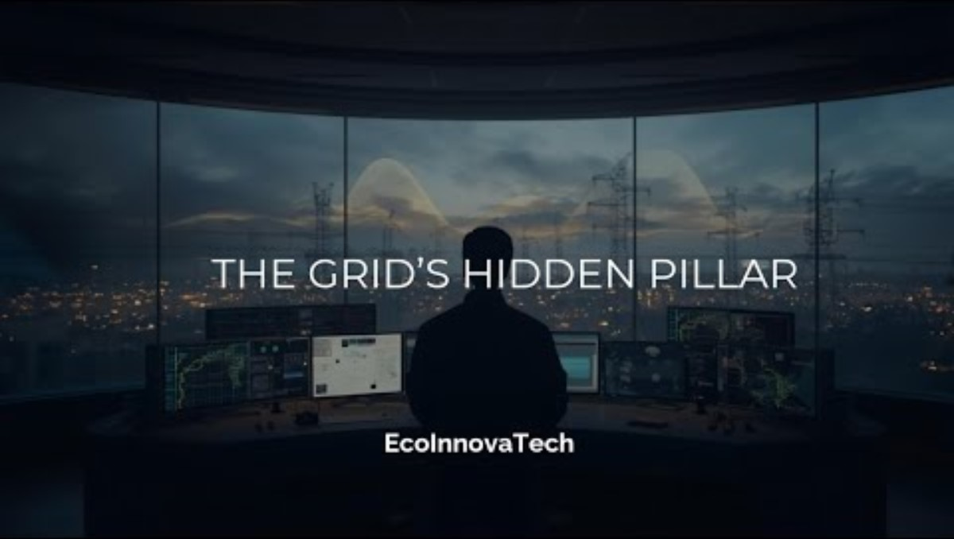
Бързо променящото се търсене на енергия
📌 Видео: Тайният четвърти стълб на енергийната мрежа: търсенето
Резюме: Настоящият обяснителен материал разглежда промените в търсенето на енергия през деня и в зависимост от използването на технологии (като електромобили и интелигентни уреди).
Той показва защо прогнозирането на времето, в което хората ще използват електроенергия, е предизвикателство и е важно за планирането на електроенергийната мрежа.
• Ключово послание за учащите: Мениджърите в енергийния сектор се нуждаят от надеждни прогнози за търсенето, а инструментите за изкуствен интелект могат да помогнат за разпознаването на модели и подобряването на точността на прогнозите
.

Slide 20
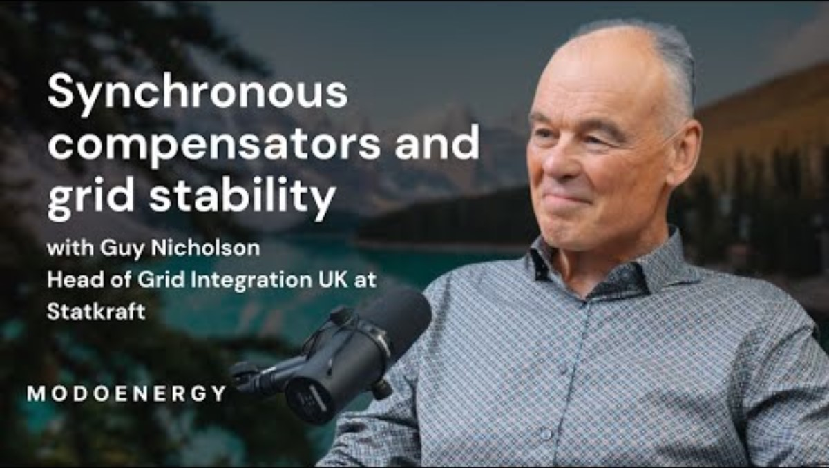
Поддържане на стабилността и надеждността на електроенергийната мрежа
📌 Video: Why Is Grid Stability Getting Harder?
Видео: Защо стабилността става все по-трудна?
Резюме: В това видео се разглежда как интегрирането на разпределени енергийни източници затруднява поддържането на стабилността на електроенергийната мрежа. То обхваща въпроси като регулиране на честотата и балансиране на търсенето и предлагането в реално време — дейности, при които мониторингът и оптимизацията, базирани на изкуствен интелект, могат да имат решаващо значение.
• Ключово послание за учащите: Операторите на електроенергийната мрежа трябва да поддържат постоянен баланс; системите за изкуствен интелект подпомагат вземането на решения в реално време и спомагат за предотвратяването на прекъсвания в електроснабдяването.

Slide 21
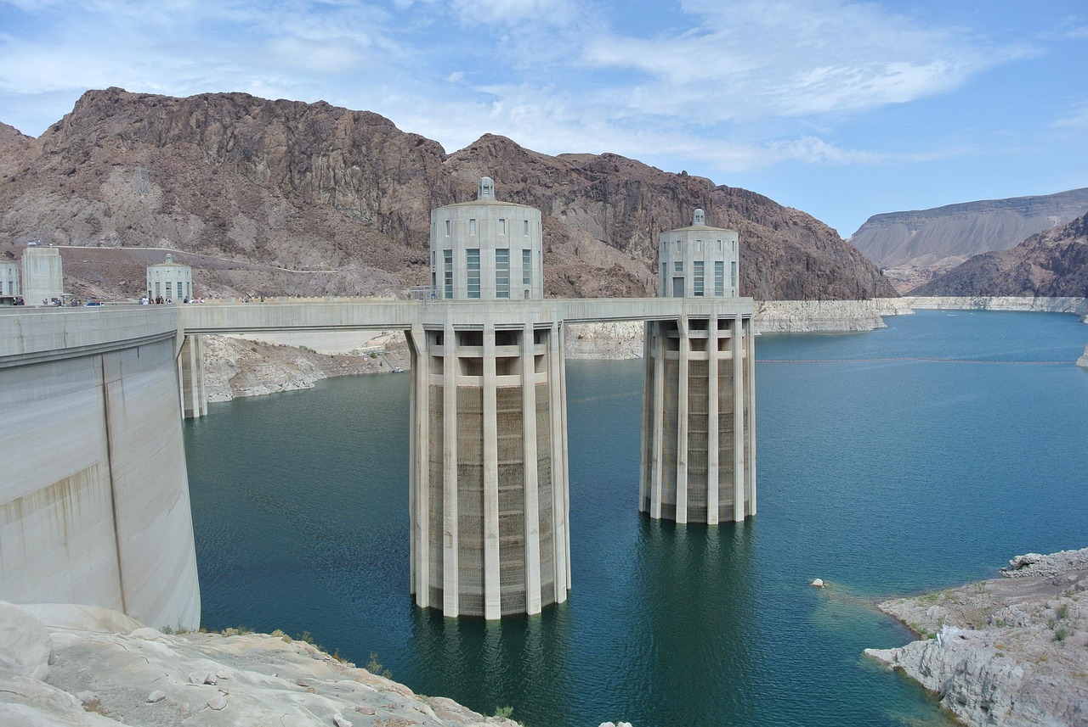
Проверете знанията си
Въпрос 1: Защо управлението на възобновяемата енергия е трудно?
Въпрос 2: Как електромобилите и термопомпите влияят върху енергийните системи?
01
Въпрос 3: Какво означава „стабилност на електроенергийната мрежа“?
Въпрос 4: Защо управлението на енергийните данни представлява предизвикателство днес?
02
Въпрос 5: Защо традиционните методи за управление на енергията вече не са достатъчни?
Въпрос 6: Как интегрирането на възобновяемите енергийни източници увеличава сложността на управлението на енергията?
03
*Answers are on the following slide.

Slide 22
Въпроси и отговори относно основните предизвикателства в съвременното енергийно управление:
Въпрос 1: Защо е трудно да се управляват възобновяемите енергийни източници? Отговор: Тъй като слънчевата и вятърната енергия зависят от времето и часа на деня, производството им не е постоянно. Това затруднява прогнозирането на количеството електроенергия, което ще бъде на разположение.
Въпрос 2: Как електромобилите и термопомпите се отразяват на енергийните системи?
Въпрос 3: Какво означава „стабилност на електроенергийната мрежа“? Отговор: Това означава поддържане на постоянен баланс между предлагането и търсенето на електроенергия, за да се избегнат прекъсвания на електрозахранването или повреди на оборудването.
Въпрос 4: Защо управлението на енергийните данни представлява предизвикателство днес? Отговор: Съвременните енергийни системи генерират огромни количества данни в реално време от сензори, интелигентни електромери и метеорологични системи, които е трудно да се обработват ръчно.
Въпрос 5: Защо традиционните методи за управление на енергията вече не са достатъчни? Отговор: Защото енергийните системи са по-сложни, децентрализирани и се променят бързо, което налага използването на съвременни цифрови инструменти, като например изкуствен интелект, за подпомагане на вземането на решения.
Q6: Как интегрирането на възобновяемите енергийни източници увеличава сложността на енергийното управление? О: То въвежда в мрежата много малки, децентрализирани производители, което затруднява координирането на доставките, балансирането на търсенето и поддържането на стабилна работа на системата.

Slide 23
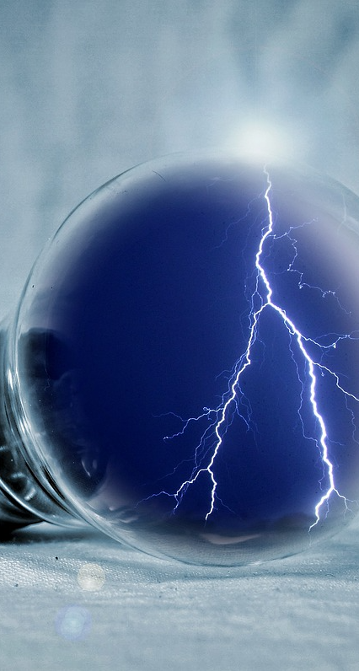
3 реални инструмента/платформи за изкуствен интелект, използвани в енергийния сектор
Grid4C – Анализ на енергийните данни с помощта на изкуствен интелект
01
Grid4C използва машинно обучение за анализ на милиарди отчетени данни от интелигентни електромери и предоставя прогнози за енергопотреблението, натоварването и ефективността на разпределените енергийни ресурси (DER).
https://www.grid4c.com/?utm_source=chatgpt.com
Управление на енергопотреблението с C3 AI
02
C3 AI предлага набор от корпоративни инструменти за изкуствен интелект, които позволяват да се прогнозира енергопотреблението, да се сравнява ефективността и да се предлагат възможности за повишаване на ефективността в различните съоръжения и системи.
https://c3.ai/products/c3-ai-energy-management/?utm_source=chatgpt.com
Trawa – платформа за управление на енергопотреблението, базирана на изкуствен интелект
03
Trawa интегрира изкуствен интелект в процесите по закупуване на енергия, стратегиите за прехвърляне на натоварването и оптимизацията на акумулаторните батерии, като по този начин помага на организациите да намалят разходите си за електроенергия и да постигнат климатичните си цели.
https://www.enersee.ai/insights/ai-energy-management-software?utm_source=chatgpt.com

Slide 24
3 реални инструмента/платформи за изкуствен интелект, използвани в енергийния сектор
Grid4C – Анализ на енергийните данни, базиран на изкуствен интелект
Как подобрява управлението на енергията:
•Помага на енергийните компании да прогнозират търсенето и предлагането на детайлно ниво
•Подобрява планирането на интегрирането на възобновяеми енергийни източници
•Подпомага вземането на решения относно баланса и надеждността на електроенергийната мрежа
Този инструмент показва как изкуственият интелект се използва в реални операции, за да преобразува необработени данни от електроенергийната мрежа в прогнози, които могат да бъдат използвани за действие.
Управление на енергията с C3 AI
Как подобрява управлението на енергията:
•Прогнозира енергопотреблението и емисиите
•Идентифицира проекти за енергийна ефективност с висока добавена стойност
•Подпомага стратегическото енергийно планиране; Участниците могат да видят как изкуственият интелект помага на организациите да оптимизират енергопотреблението в голям мащаб – не само на теория, но и в реалното бизнес планиране.
Trawa – платформа за управление на енергията, задвижвана от изкуствен интелект; Как подобрява управлението на енергията:
• Балансира закупуването и потреблението на енергия;
• Управлява интелигентно съхранението в батерии; • Оптимизира енергийните потоци в отговор на променящите се условия; Тази платформа показва как инструментите за изкуствен интелект се използват в търговски и индустриални среди за реализиране на цели за устойчивост с реални финансови ползи.

Slide 25
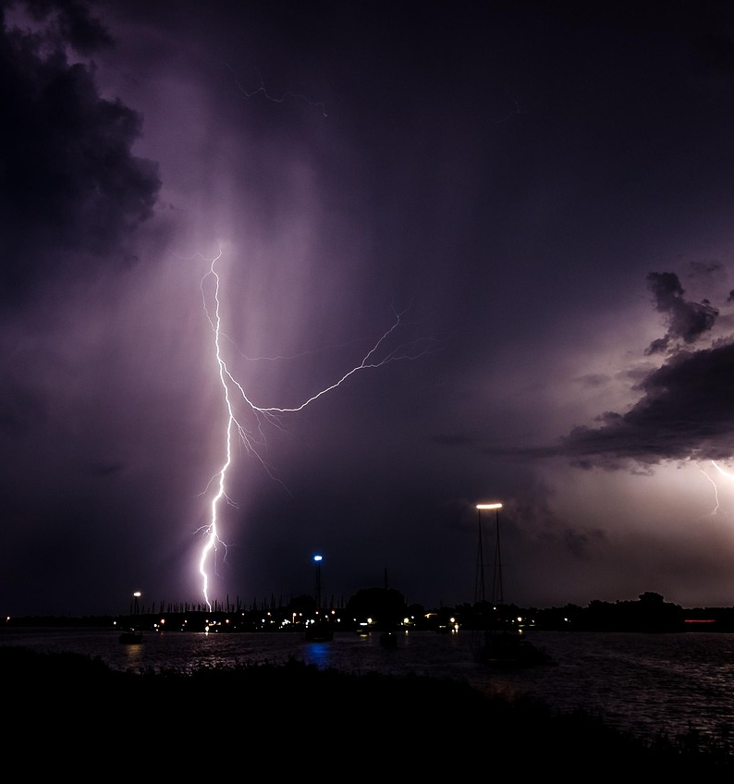
Обучителна дейност за: Grid4C – Изкуствен интелект за анализ и прогнозиране на енергийни данни (енергийни компании)*
Задание 1: Интерпретиране на прогнози за търсенето, изготвени с помощта на ИИ (практическо упражнение)
Цел: Да се разбере как ИИ подпомага прогнозирането на натоварването.
Предложена задача: На учениците се предоставя опростена диаграма с прогноза за търсенето (на час или на ден) и основна информация за контекста (време, ден от седмицата/уикенд, зареждане на електромобили).
Въпроси: Кога се очаква пиково търсене? Кои фактори влияят върху прогнозата? Какви решения трябва да вземе операторът на електропреносната мрежа въз основа на това? Резултат от обучението: Учениците научават как прогнозите на ИИ подпомагат планирането на електропреносната мрежа и намаляването на риска. * подходящо за професионално образование и обучение (EQF 4–6)

Slide 26
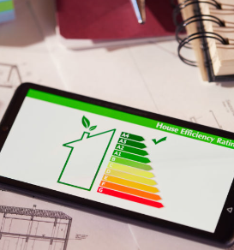
Учебна дейност за: C3 AI Energy Management – Изкуствен интелект за ефективност и стратегическо планиране *
Задание 1 – Енергиен одит с помощта на изкуствен интелект (практическо упражнение)
Цел: Да се научи как изкуственият интелект открива неефективности.
Предложена задача: Учениците получават профил на измислена компания:
•енергопотребление по сгради
•работно време
•нива на производство
Симулирайте как C3 AI би:
•открил необичайно потребление
•предложил мерки за повишаване на ефективността
•предложил 3 мерки за подобрение.
Резултат от обучението: Разбиране на оптимизацията и планирането на устойчивостта, задвижвани от изкуствен интелект. * подходящо за професионално образование и обучение (EQF 4–6)

Slide 27
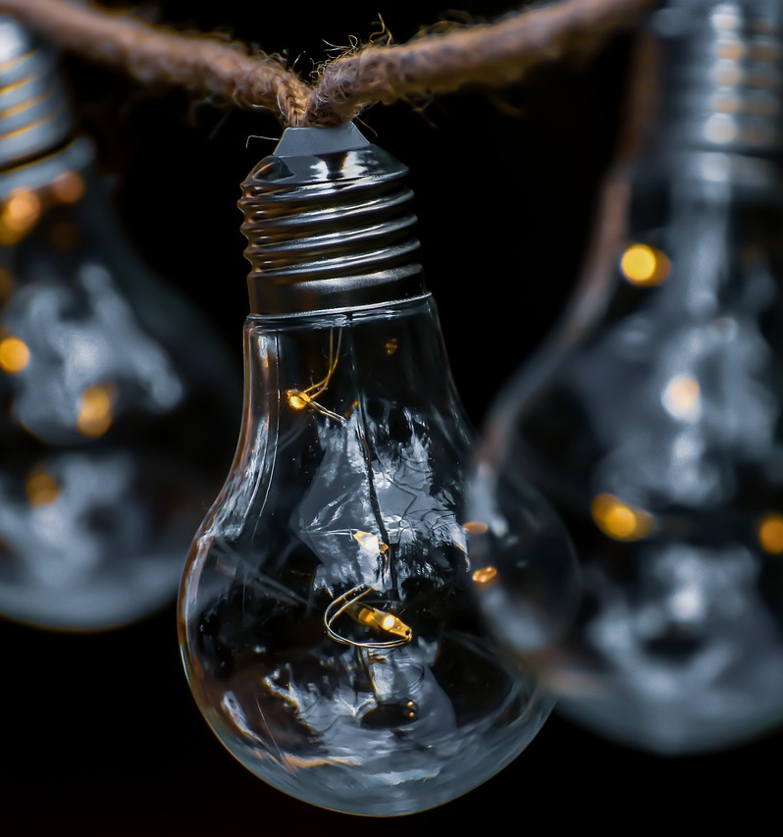
Trawa – AI for energy procurement & storage optimisation *
Задание 1 – Симулация на интелигентно закупуване на енергия (вземане на решения)
Цел: Запознаване с логиката на оптимизацията, базирана на изкуствен интелект.
Предложена задача: На учениците се предоставят:
•цени на електроенергията на час;
•капацитет на батерията;
•профил на енергийното потребление;
Те трябва да решат:
•кога да закупят енергия;
•кога да я съхранят;
•кога да използват съхранената енергия;
След това сравняват с „оптимизирано чрез изкуствен интелект решение“.
Резултат от обучението: Разбиране на оптимизацията чрез изкуствен интелект при компромисите между разходите и устойчивостта. * подходящо за професионално образование и обучение (EQF 4–6)

Slide 28

ГЛЕДАЙТЕ
Гледайте следния видеоклип за изкуствения интелект в професионалното образование и обучение: възможности, предизвикателства и перспективи за бъдещето.

Slide 29
03
Част 3
Как изкуственият интелект може да подпомогне управлението на енергията?

Slide 30
Как изкуственият интелект може да подпомогне управлението на енергията?
Изкуственият интелект подпомага съвременните енергийни системи чрез подобряване на:
• прогнозирането на енергията от възобновяеми източници
• прогнозирането на търсенето
• работата на интелигентните електроенергийни мрежи
• превантивната поддръжка
• енергийната ефективност
• управлението на батериите и съхранението на енергия.
Заедно тези приложения правят енергийните системи по-надеждни, икономически ефективни и устойчиви
.

Slide 31
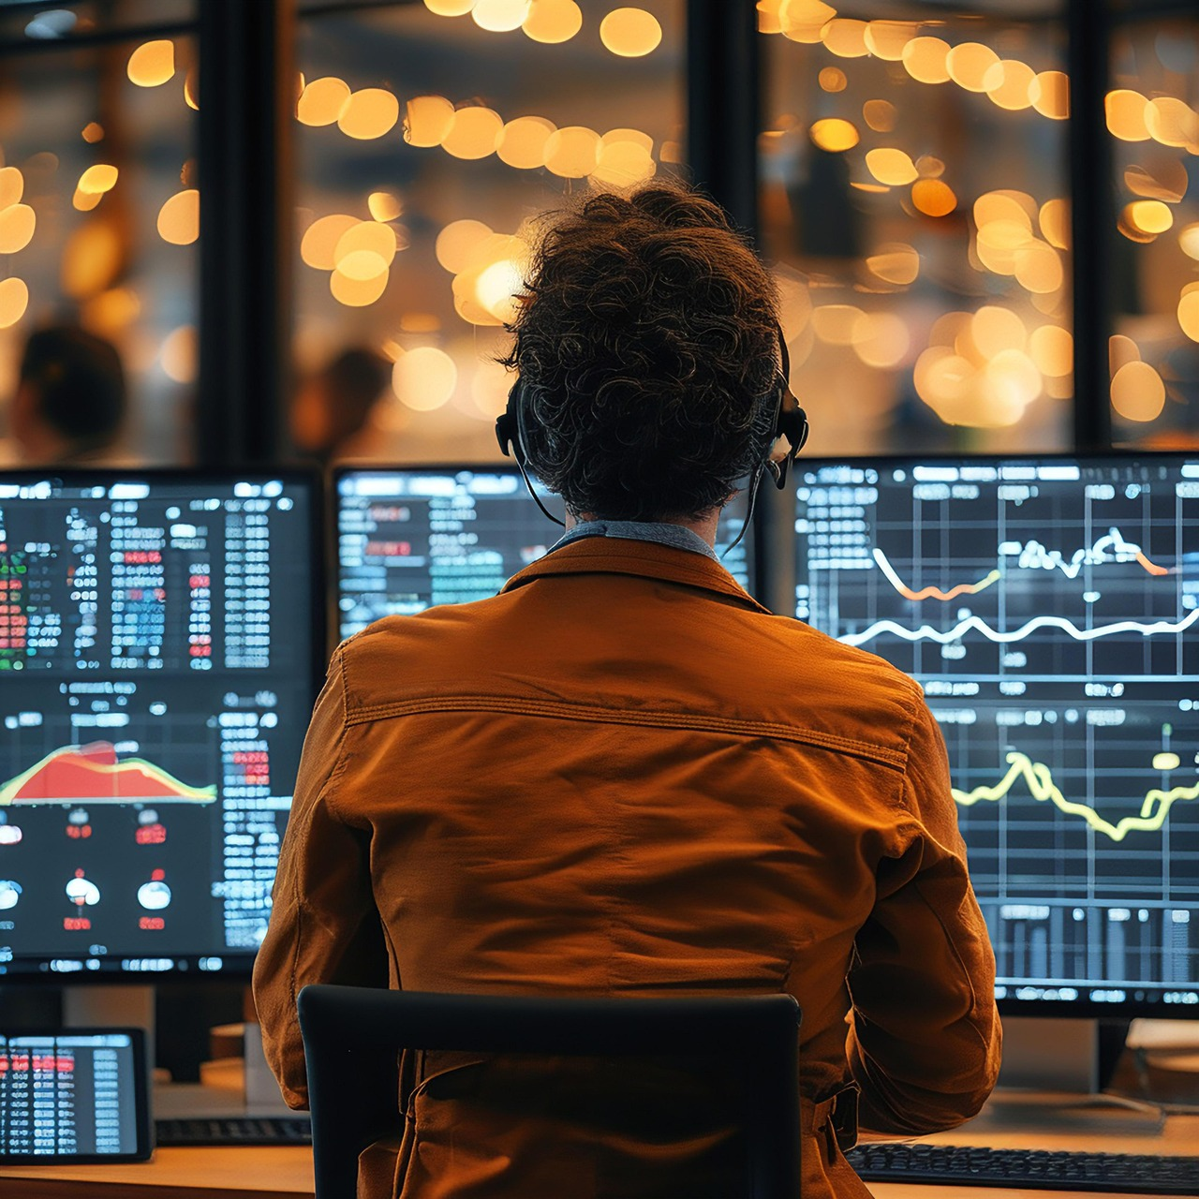
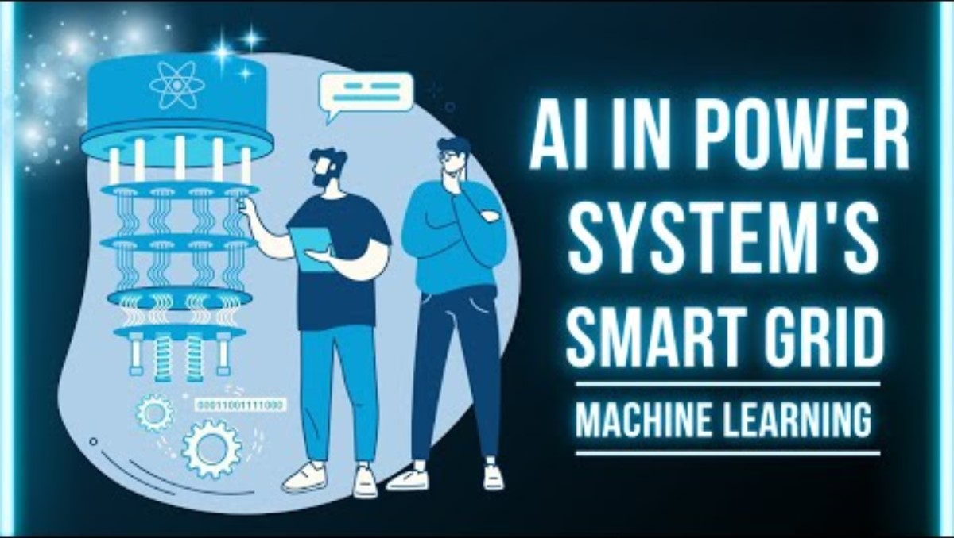
Представяне на инструмент 1: Платформа за прогнозиране на енергията от възобновяеми източници, базирана на изкуствен интелект
Платформите за прогнозиране на енергията, базирани на изкуствен интелект, се използват от операторите на електроенергийни мрежи и енергийните компании за анализ на метеорологични данни, исторически данни за производството и моделите на потребление, с цел прогнозиране на предлагането и търсенето на електроенергия – особено от вятърна и слънчева енергия.
(Examples: Grid4C, ENTSO-E forecasting tools, national grid AI systems)
Това видео показва как изкуственият интелект се използва в електроенергийните системи и интелигентните мрежи за прогнозиране на потреблението, оптимизиране на работата на мрежата и подпомагане на интегрирането на възобновяеми енергийни източници.

Slide 32
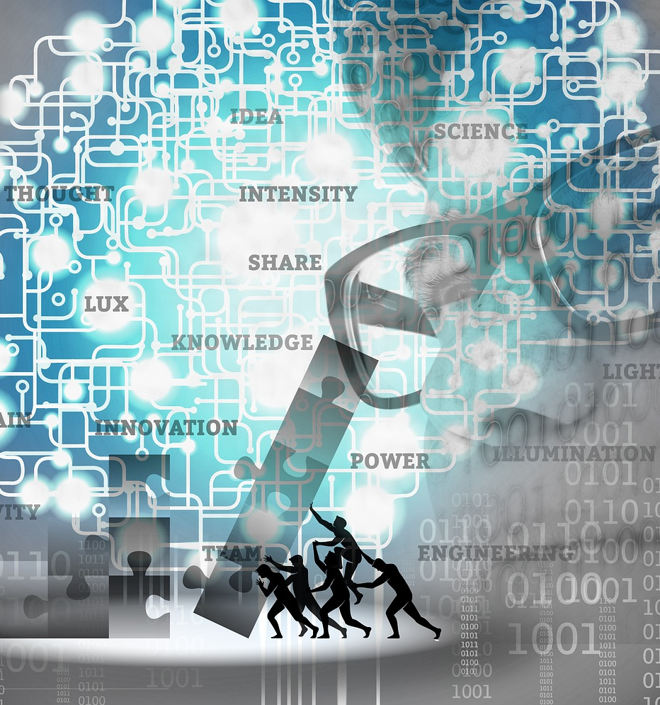
Представяне на инструмента 1: Как работи инструментът
Тя съчетава:
• метеорологични прогнози (скорост на вятъра, слънчева радиация, температура) • исторически данни за производството на енергия • данни в реално време за електроенергийната мрежа и потреблението • Моделите за изкуствен интелект обработват тази информация, за да генерират краткосрочни и дългосрочни прогнози за: • производството на енергия от възобновяеми източници • търсенето на електроенергия • потенциално натоварване на мрежата или недостиг на електроенергия • Тези прогнози помагат на операторите да балансират електроенергийната мрежа и да интегрират безопасно повече енергия от възобновяеми източници.

Slide 33
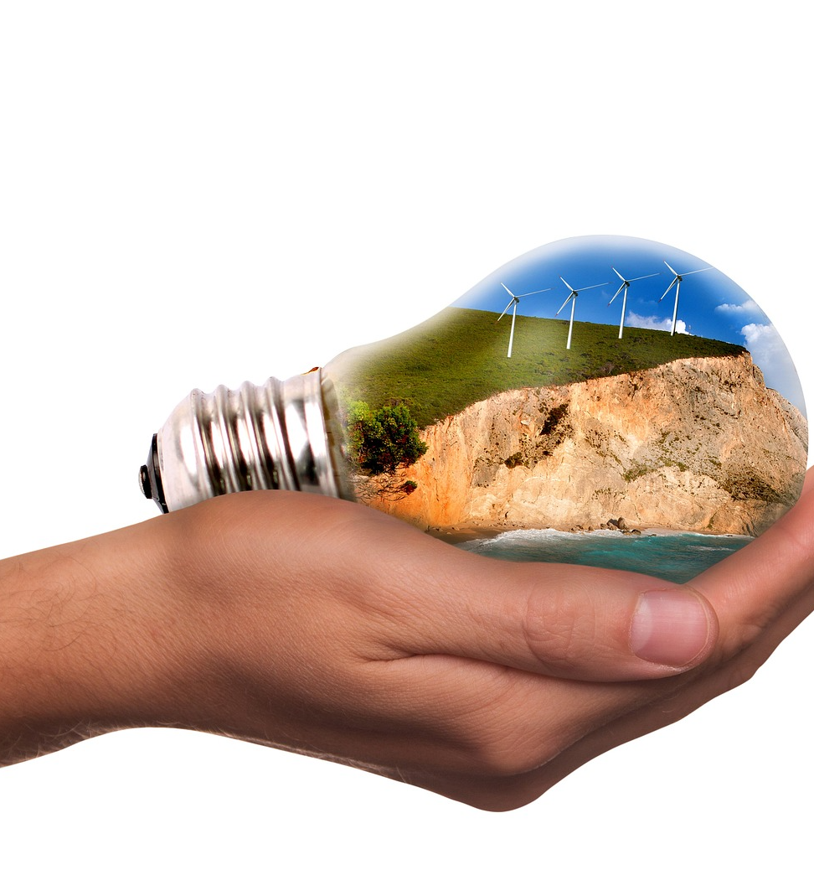
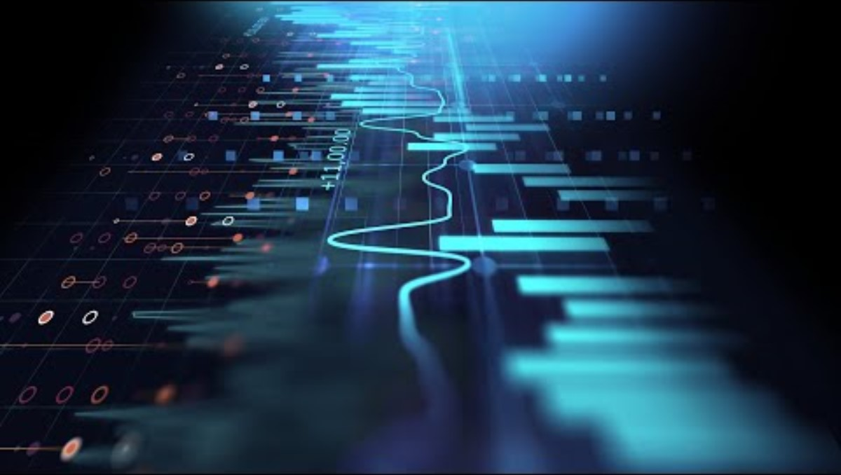
Инструмент № 1: В класната стая
Изберете източник на възобновяема енергия (вятърна или слънчева) или регион. Сравнете два различни дни (например слънчев срещу облачен, ветровит срещу спокоен):
• оценете очакваното производство на енергия;
• обсъдете как би могло да се промени търсенето;
• определете възможните рискове (недостиг, претоварване, промени в цените);
• обсъдете как прогнозите на изкуствения интелект биха могли да помогнат на енергийните мениджъри да вземат по-добри решения.
В това видео се разглежда как инструментите за изкуствен интелект се конкурират с традиционните методи за прогнозиране и как се прилагат за прогнозиране на производството на енергия от възобновяеми източници и пазарните променливи, като се представят реални примери за приложение на енергийното прогнозиране.

Slide 34
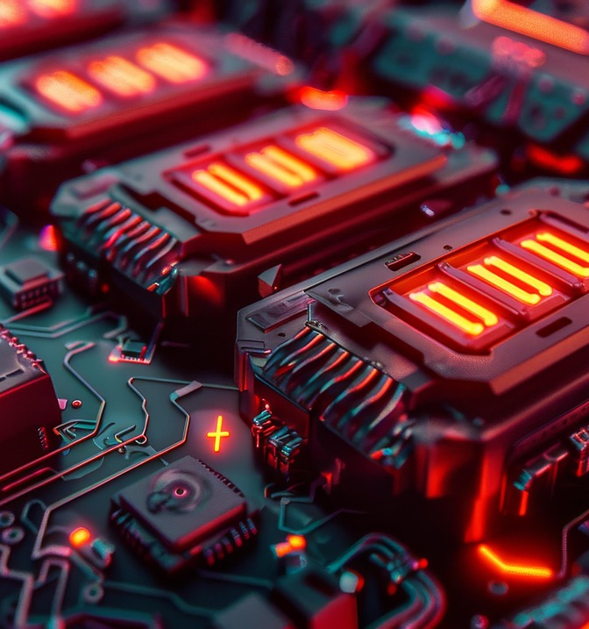
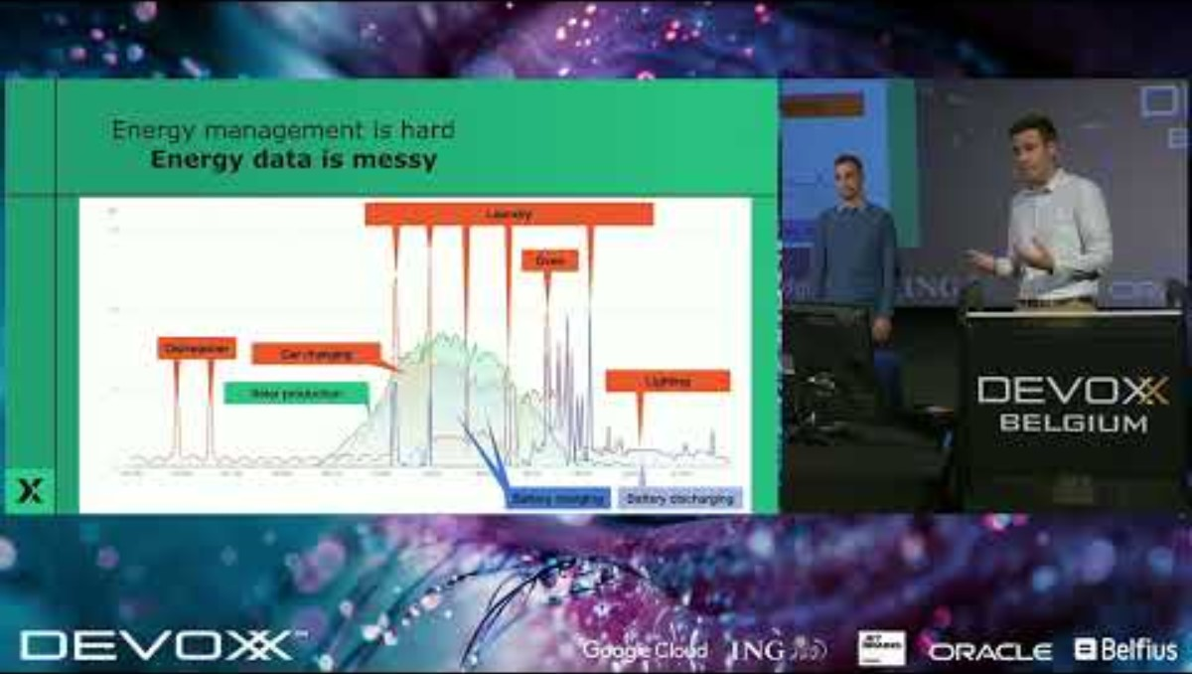
Инструмент № 2: Системи за управление на батериите (BMS) с изкуствен интелект
Системите за управление на батерии, базирани на изкуствен интелект, се използват от енергийни компании и оператори на електроенергийни мрежи за управление на големи батерии и съоръжения за съхранение. Те помагат да се реши кога да се съхранява енергия, кога да се освобождава и как да се поддържа доброто състояние на батериите.
(Примери: Tesla Autobidder, Fluence IQ, Siemens AI Energy Storage, системи за съхранение на енергия в националната електроенергийна мрежа)
Това видео показва как изкуственият интелект спомага за оптимизиране на енергопотреблението в домакинствата и в електроенергийната мрежа, включително чрез стратегии за прогнозиране и управление, приложими към акумулаторни системи и интелигентно управление на енергията.

Slide 35
Какво представлява технологията „от автомобил към мрежа“ (V2G)?
Защо V2G е важен:
•балансира търсенето и предлагането в реално време, •намалява пиковите натоварвания и претоварването на електропреносната мрежа, •подпомага по-голямата интеграция на вятърна и слънчева енергия,
•превръща електромобилите в гъвкави, разпределени съоръжения за съхранение на енергия.
V2G превръща електромобилите от пасивни потребители в активни участници в по-интелигентна и устойчива енергийна система.
Технологията „Vehicle-to-Grid“ (V2G) позволява на електромобилите (EV) както да използват, така и да доставят електроенергия. Когато са включени в електрическата мрежа, батериите на електромобилите могат да подават енергия обратно към мрежата по време на пиково потребление и да се презареждат, когато има изобилие от възобновяема енергия.
Как изкуственият интелект подпомага V2G Изкуственият интелект анализира потреблението на електроенергия, прогнозите за възобновяемата енергия, наличността на превозните средства и състоянието на батериите, за да реши кога електромобилите трябва да се зареждат, да се разреждат или да останат в режим на готовност, без това да засяга мобилността на водачите.

Slide 36
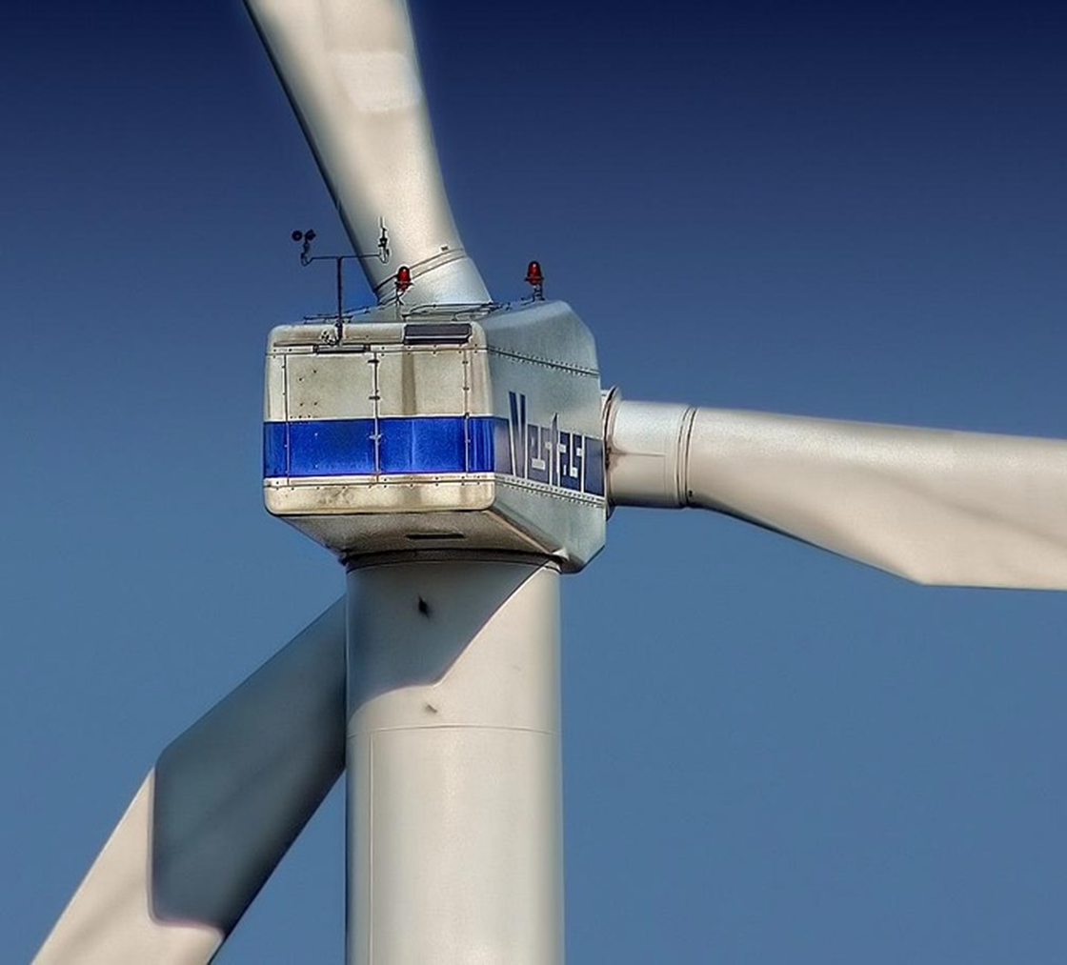
Представяне на инструмента 2: Как работи инструментът
Системата анализира: • цените на електроенергията • прогнозите за производството на енергия от възобновяеми източници • текущото потребление • състоянието на батериите (температура, цикли на зареждане, капацитет) • След това моделите за изкуствен интелект вземат решения: • кога да се зареждат батериите (например при силен вятър или високо производство на слънчева енергия) • кога да се разреждат (по време на пиково потребление) • как да се избегнат повреди на батериите и да се удължи техният експлоатационен срок • Това подобрява стабилността на електроенергийната мрежа и намалява загубите на енергия.

Slide 37
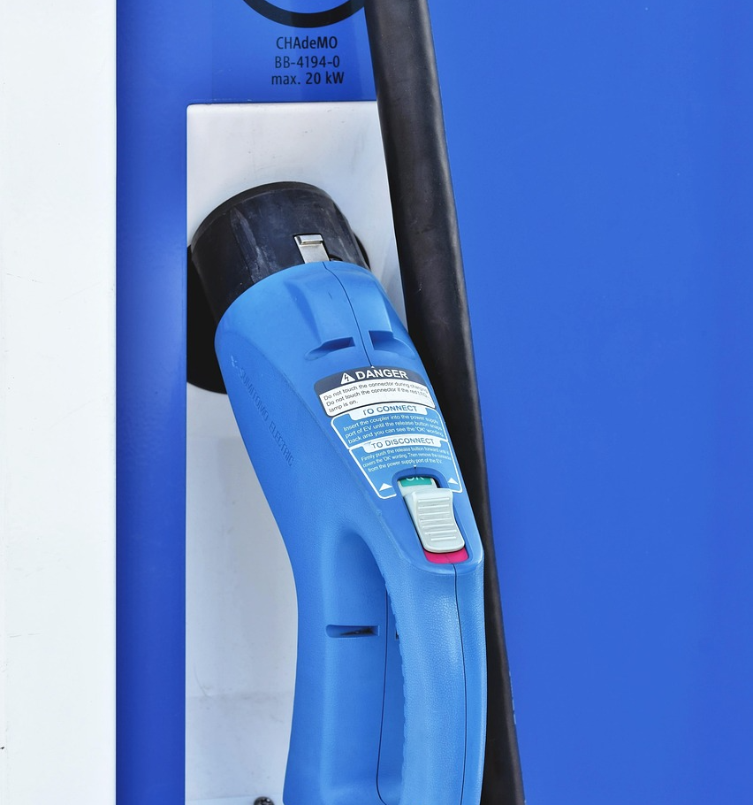
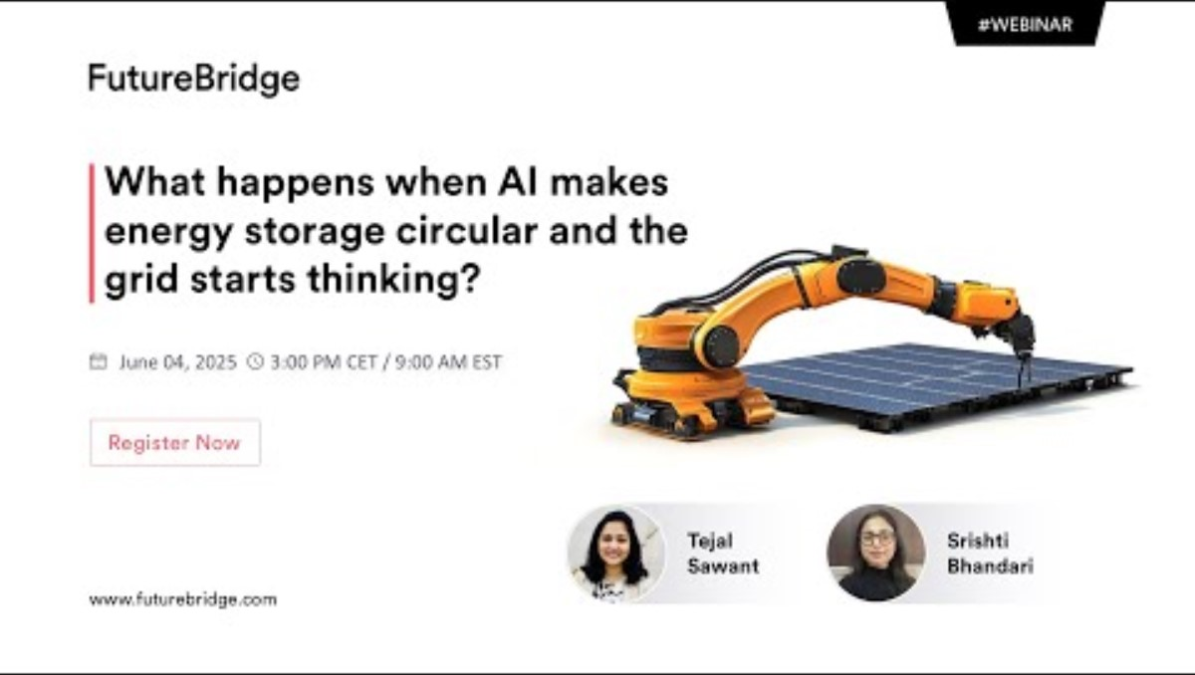
Инструмент № 2: В класната стая
Изберете прост сценарий:
• Един град разполага със:
• слънчеви панели
• голяма батерия
• по-високо потребление вечерта Задача за учениците:
• да решат кога батерията трябва да се зарежда и кога да се разрежда
• да сравнят своя план с „стратегия, оптимизирана чрез изкуствен интелект“
• да обсъдят ползите (икономия на разходи, по-малко емисии, стабилност на електропреносната мрежа)
Това видео във формат на уебинар разглежда как изкуственият интелект променя управлението на съхранението на енергия — от прогнозната аналитика и оптимизацията до въвеждането на по-интелигентни и по-устойчиви операции по съхранение на енергия.

Slide 38
Как изкуственият интелект може да подпомогне управлението на енергията?
Изкуственият интелект подпомага съвременните енергийни системи чрез подобряване на:
• прогнозирането на енергията от възобновяеми източници
• прогнозирането на търсенето
• работата на интелигентните електроенергийни мрежи
• превантивната поддръжка
• енергийната ефективност
• управлението на батериите и съхранението на енергия.
Заедно тези приложения правят енергийните системи по-надеждни, икономически ефективни и устойчиви.

Slide 39
Казус
Изкуствен интелект в прогнозирането и управлението на батериите
Сценарий: Град, оборудван със слънчеви панели и голяма батерия, се сблъсква с високо вечерно потребление. Времето се променя ежедневно, което води до непредсказуемо производство на слънчева енергия.
Задача: Използвайте инструменти за изкуствен интелект за прогнозиране на възобновяемите енергийни източници и управление на батериите, за да отговорите на следните въпроси:
•Прогноза за производството: Сравнете слънчев ден с облачен ден. Как ще се различава производството на слънчева енергия и какви рискове възникват (напр. недостиг, претоварване)?
•Търсене и въздействие върху електропреносната мрежа: Как прогнозирането на търсенето чрез ИИ може да помогне за управлението на пика между 17:00 и 20:00 часа? •Стратегия за батериите: Кога трябва да се зареждат и разреждат батериите? Как един оптимизиран чрез ИИ план може да подобри разходите, емисиите и стабилността на електропреносната мрежа? •Системна интеграция: Посочете два начина, по които прогнозирането чрез ИИ и управляваната от ИИ система за управление на батериите (BMS) могат да работят заедно, за да подобрят общата надеждност на енергоснабдяването.

Slide 40
„Зелена“ изкуствена интелигентност: баланс между енергопотреблението на изкуствения интелект и ползите за устойчивостта
Изкуственият интелект също консумира енергия.
Обучението и работата на моделите за изкуствен интелект изискват изчислителна мощност, което води до увеличаване на потреблението на електроенергия и на въглеродните емисии, особено в големите центрове за данни. �
В управлението на енергията това означава:
• използване на ефективни модели и алгоритми за изкуствен интелект,
• оптимизиране на времето и мястото на работа на системите за изкуствен интелект,
• намаляване на нуждите от обработка и съхранение на данни,
• гарантиране, че изкуственият интелект спестява повече енергия, отколкото консумира.
Ключова идея: Изкуственият интелект не трябва само да оптимизира енергийните системи. Самият той също трябва да бъде енергийно ефективен.

Slide 41
04
Част 4
Как да запазим преднината си? Решения и поглед към бъдещето

Slide 42
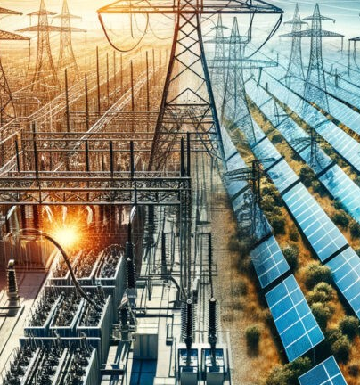
С поглед към бъдещето
Използвайте прогнозната аналитика за по-ефективни операции
Използвайте модели на изкуствен интелект за прогнозиране на търсенето, повредите на оборудването и колебанията в електропреносната мрежа.
Това позволява по-ранна профилактика, по-малко прекъсвания в работата и оптимизиран енергиен поток, което води до намаляване на разходите и емисиите.

Slide 43
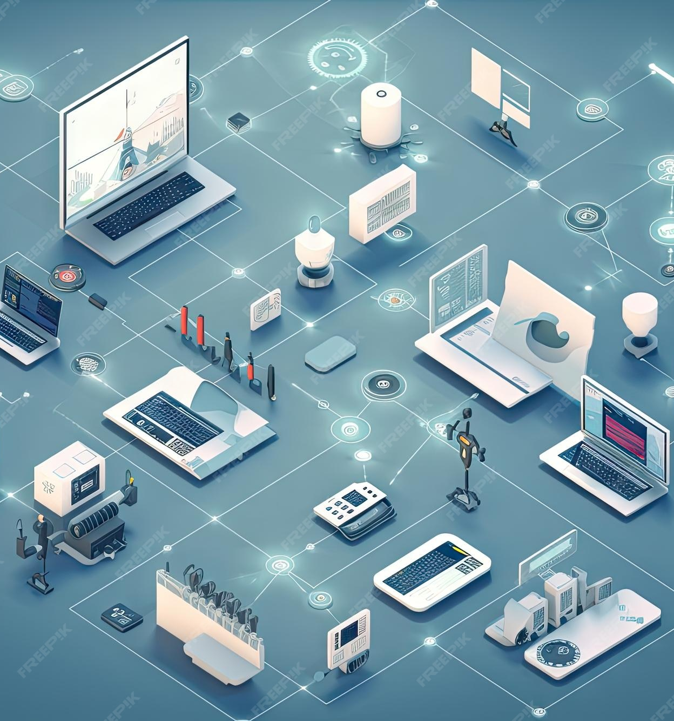
С поглед към бъдещето
2. Интегриране в реално време
Обсъдете начините за интегриране на данни в реално време с цел автономно вземане на решения.
Обединете данни от IoT сензори, интелигентни електромери, SCADA системи и метеорологични данни, за да могат системите за изкуствен интелект да извършват непрекъснати оптимизации.
Управлението чрез изкуствен интелект в реално време позволява балансиране на натоварването, управление на съхранението и незабавна реакция при колебания в производството на енергия от възобновяеми източници.

Slide 44
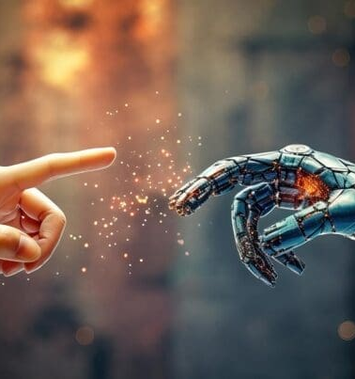
С поглед към бъдещето
3. Създаване на хибридни управленски екипи, съставени от хора и изкуствен интелект
Дръжте хората в течение. Обучете операторите да работят с изводите на изкуствения интелект, а не да им се противопоставят. Успешните организации ще съчетават човешкия опит с машинната прецизност – особено в критичните инфраструктури.

Slide 45
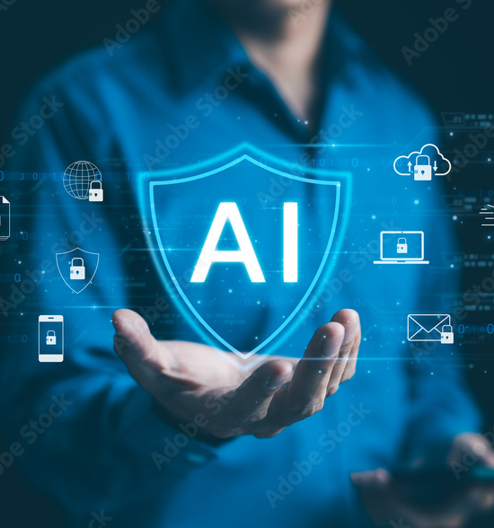
С поглед към бъдещето
4. Да се даде приоритет на киберсигурността при системите, задвижвани от изкуствен интелект
С нарастващата интелигентност на енергийните системи те стават и по-уязвими.
Използването на изкуствен интелект за откриване на аномалии, предотвратяване на прониквания и планиране на устойчивостта гарантира, че цифровата мрежа е толкова надеждна, колкото и физическата.
Избройте 5 мерки за предотвратяване на компрометирането на автономните технологии, задвижвани от изкуствен интелект.

Slide 46
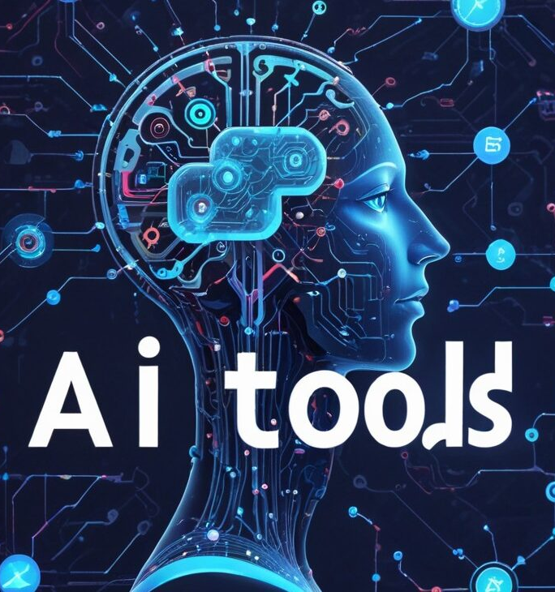
С поглед към бъдещето
5. Инвестирайте в мащабируеми и съвместими платформи
Избягвайте изолираните инструменти. Изберете платформи за изкуствен интелект, които лесно се интегрират със съществуващите енергийни активи и могат да се мащабират – от оптимизация на ниво електроцентрала до операции, обхващащи множество обекти и държави.
Гъвкавостта днес означава готовност за бъдещето утре.

Slide 47
05
Част 5
Графичен преглед на възможните пресичания между 4-те сектора

Slide 48
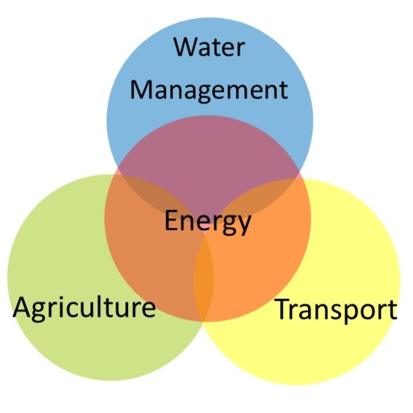
Графичен преглед на възможните пресичания в четирите сектора
•Енергетика (FR)
•Земеделие (TFH & FLC) •Транспорт (HST)
•Управление на водните ресурси (Proxy Lab)

Slide 49
Пример за междусекторна интеграция на изкуствения интелект: енергетика, водоснабдяване, транспорт и селско стопанство
Сценарий: Напояване със слънчева енергия, управлявано от изкуствен интелект
В земеделски район слънчевите панели произвеждат големи количества електроенергия по време на слънчеви периоди. Системите за изкуствен интелект следят производството на енергия, потреблението в електропреносната мрежа и нуждите от вода.
Когато има излишък от слънчева енергия, изкуственият интелект автоматично:
•пренасочва електроенергията към захранването на водни помпи,
•зарежда напоителните системи или резервоарите за вода,
•намалява загубите на енергия и натоварването на електропреносната мрежа.
Межсекторни ползи:
• Енергетика: по-ефективно използване на излишната електроенергия от възобновяеми източници
• Водоснабдяване:
ефективно изпомпване и съхранение, когато енергията е най-евтина
• Селско стопанство: надеждно напояване с по-ниски разходи и емисии
• Този пример показва как изкуственият интелект свързва различни сектори, за да подобри ефективността, устойчивостта и устойчивостта.

Slide 50
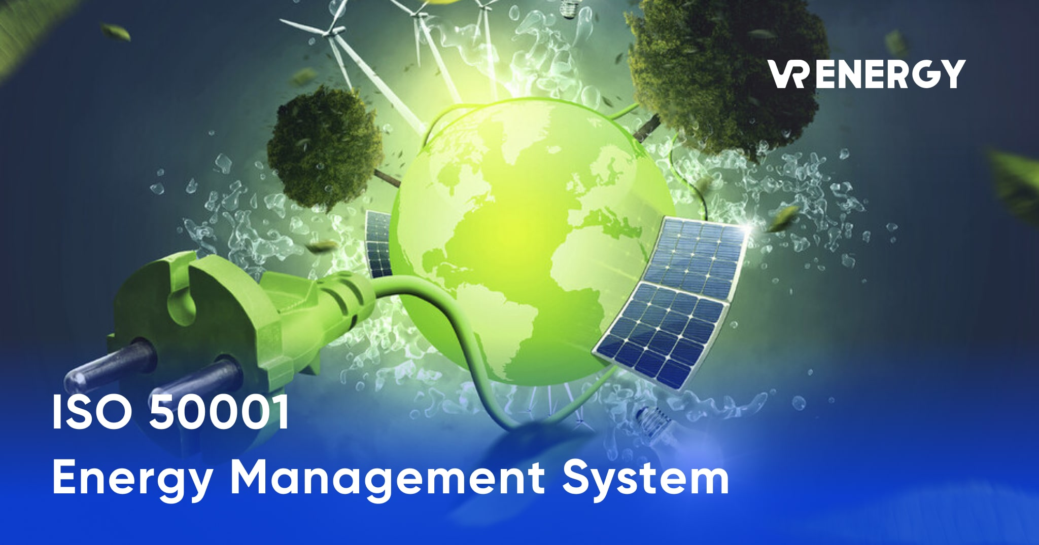
Изкуственият интелект в съвременните енергийни системи
Заключения
Изкуственият интелект позволява по-интелигентно, по-устойчиво и по-надеждно управление на енергията в рамките на все по-сложни и децентрализирани електроенергийни мрежи. Той подпомага операторите при справянето с колебанията в производството от възобновяеми източници, бързо променящото се търсене и необходимостта от поддържане на баланса в системата в реално време.
Основни предизвикателства, с които се справя изкуственият интелект
Променливо производство от възобновяеми източници (слънчева/вятърна енергия)
Променящи се модели на потребление (електрически автомобили, интелигентни сгради, термопомпи)
Поддържане на надеждността и стабилността на електроенергийната мрежа
Обработка на големи обеми данни в реално време

Slide 51
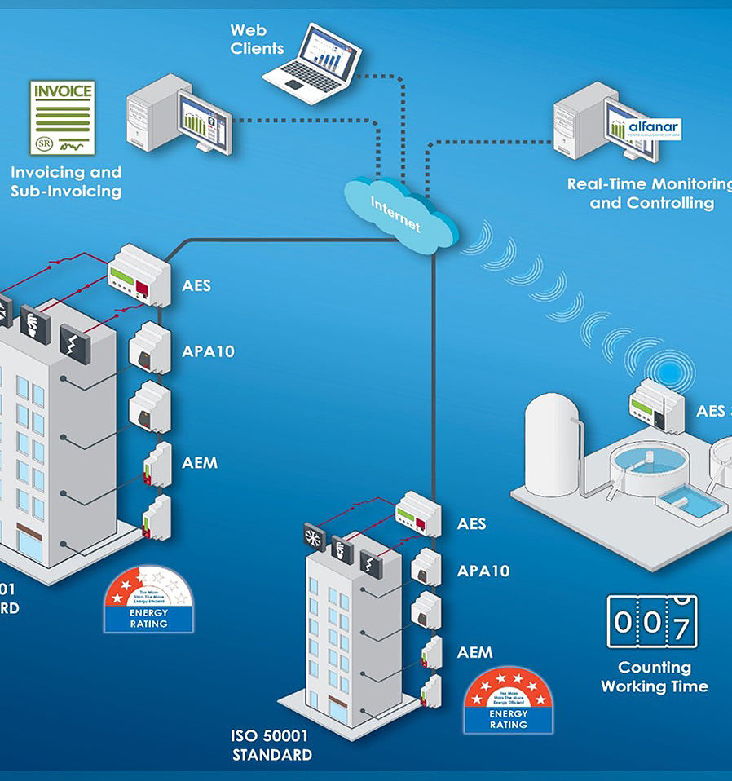
Как изкуственият интелект подпомага управлението на енергията
Заключения
•Прогнозиране на енергията от възобновяеми източници:
Прогнозира производството на вятърна и слънчева енергия въз основа на метеорологични данни, данни за производството в миналото и сателитни данни.
• Прогнозиране на търсенето:
Идентифицира моделите на потребление с цел намаляване на пиковите натоварвания и оптимизиране на производството.
• Оптимизация на интелигентната електроенергийна мрежа:
Управление на мрежата в реално време, откриване на неизправности, автоматично балансиране и киберустойчивост.
• Превантивна поддръжка:
Предвижда повреди на оборудването, за да се намалят престоите и да се удължи експлоатационният срок на активите.

Slide 52
Речник на основните термини
Система за управление на батерията (BMS)
Система, която следи и контролира зареждането, разреждането и състоянието на батерията, за да гарантира безопасна и ефективна работа.
Съхранение на енергия
Процесът на съхранение на електроенергия (например в батерии) за по-късна употреба, когато търсенето е по-високо или производството е по-ниско.
Vehicle‑to‑Grid (V2G)
Технология, която позволява на електрическите превозни средства да връщат съхранената енергия в електропреносната мрежа, като по този начин спомагат за балансиране на търсенето и предлагането.
Предвидителна поддръжка:
Използване на данни и изкуствен интелект за предвиждане на повреди в оборудването, преди те да се случат, което намалява престоите и разходите за ремонт. SCADA (Supervisory Control and Data Acquisition)
Системи, използвани за мониторинг и контрол на критична инфраструктура, като електроенергийни мрежи, водоснабдителни системи и промишлени процеси.
Оперативна съвместимост
Способността на различни системи, устройства или платформи да работят заедно и да обменят данни ефективно.
Зелена изкуствена интелигентност (Green AI)
Подход към изкуствената интелигентност, който има за цел да сведе до минимум потреблението на енергия и въздействието върху околната среда, като гарантира, че изкуствената интелигентност спестява повече енергия, отколкото консумира.
Изкуствен интелект (AI)
Компютърни системи, които могат да анализират данни, да се учат от модели и да подпомагат или автоматизират вземането на решения.
Управление на енергията
Планиране, мониторинг и оптимизация на производството, разпределението и потреблението на енергия с цел подобряване на ефективността, надеждността и устойчивостта.
Възобновяема енергия:
Енергия от природни източници, които се възстановяват непрекъснато, като слънчева, вятърна и водна енергия. Прогнозиране на търсенето:
Използване на данни и модели на ИИ за прогнозиране на необходимото количество електроенергия в различни моменти.
Прогнозиране на възобновяемата енергия:
Прогнозиране на производството на слънчева или вятърна енергия въз основа на метеорологични данни, исторически модели и модели на ИИ.
Интелигентна електроенергийна мрежа:
Цифрова електроенергийна мрежа, която използва сензори, данни и изкуствен интелект за наблюдение, контрол и оптимизиране на енергийните потоци в реално време.
Стабилност на електроенергийната мрежа:
Способността на електроенергийната мрежа да поддържа баланс между предлагането и търсенето по всяко време, за да се избегнат прекъсвания на електрозахранването или повреди на оборудването.
Разпределени енергийни ресурси (DER):
Малки, децентрализирани енергийни източници, като слънчеви панели, вятърни турбини, батерии и електрически превозни средства, свързани към електроенергийната мрежа.

Slide 53

follow our journey
Благодарим Ви
www.sustainvet.eu​

